Slide 1
День снятия блокады Ленинграда/«Ты выжил, город на Неве…»
Выполнила: Ахматьянова Гузель А., группа СОДД-21-21

Slide 3
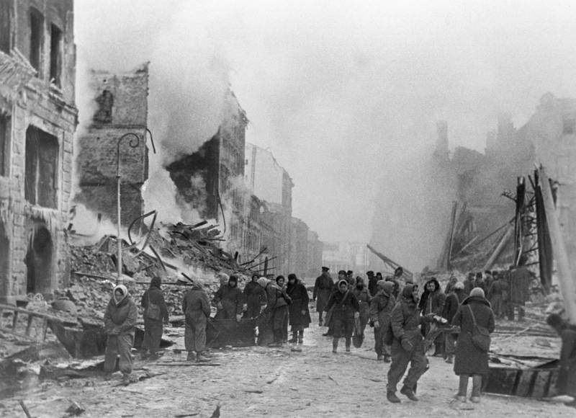
8 сентября 1941 года началась суровая блокада, которая продолжалась долгих 900 дней, почти 2, 5 года

Slide 4
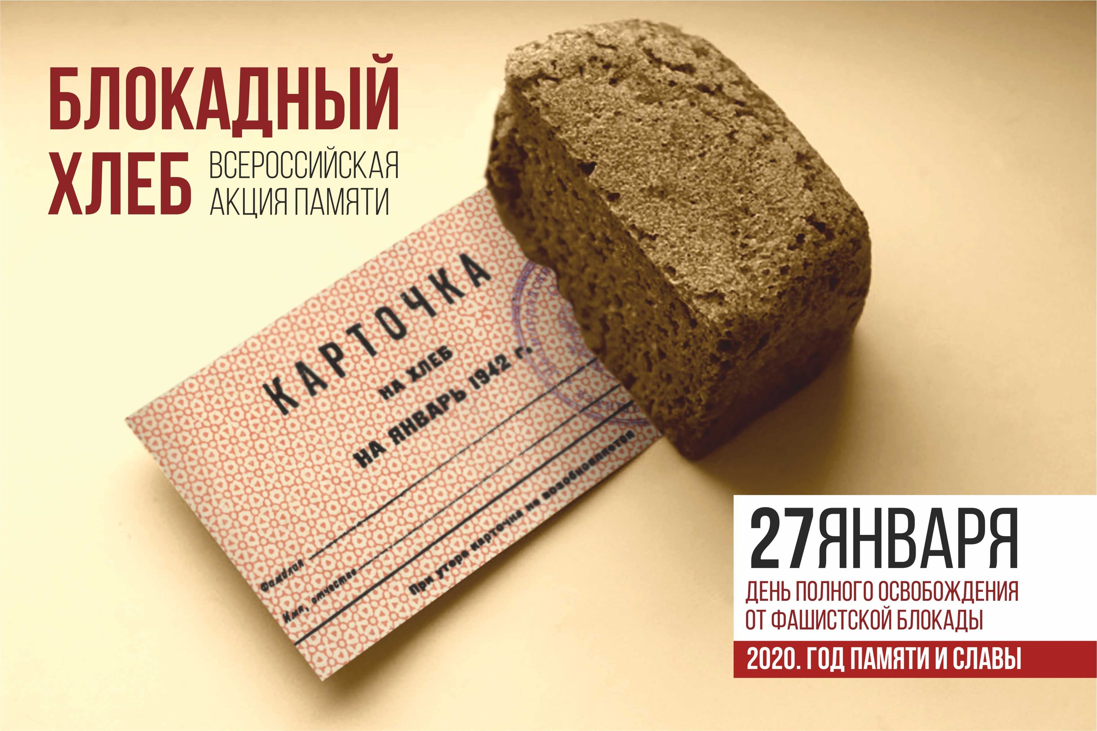
В Ленинграде начался страшный, мучительный голод. В самый тяжелый период блокады жители Ленинграда получали только один маленький кусочек хлеба на целый день.

Slide 5
Самую низкую норму выдачи хлеба по карточкам ввели 20 ноября 1941 года, когда рабочие стали получать всего 250, а служащие, иждивенцы и дети — 125 граммов хлеба в день.

Slide 6
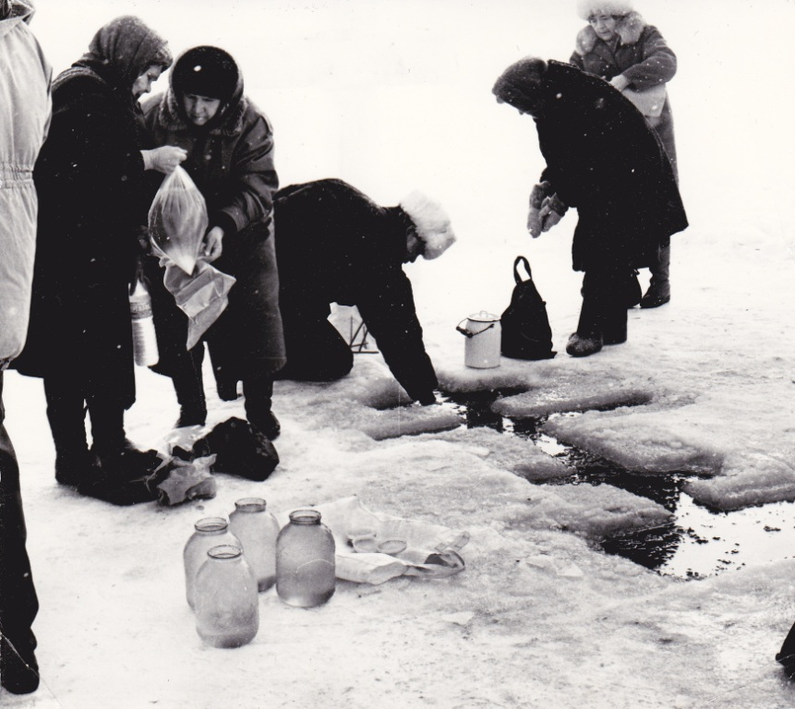
Помимо голода в блокадный Ленинград пришла другая беда – холодная зима. Мороз опускался до – 40 градусов.

Slide 7
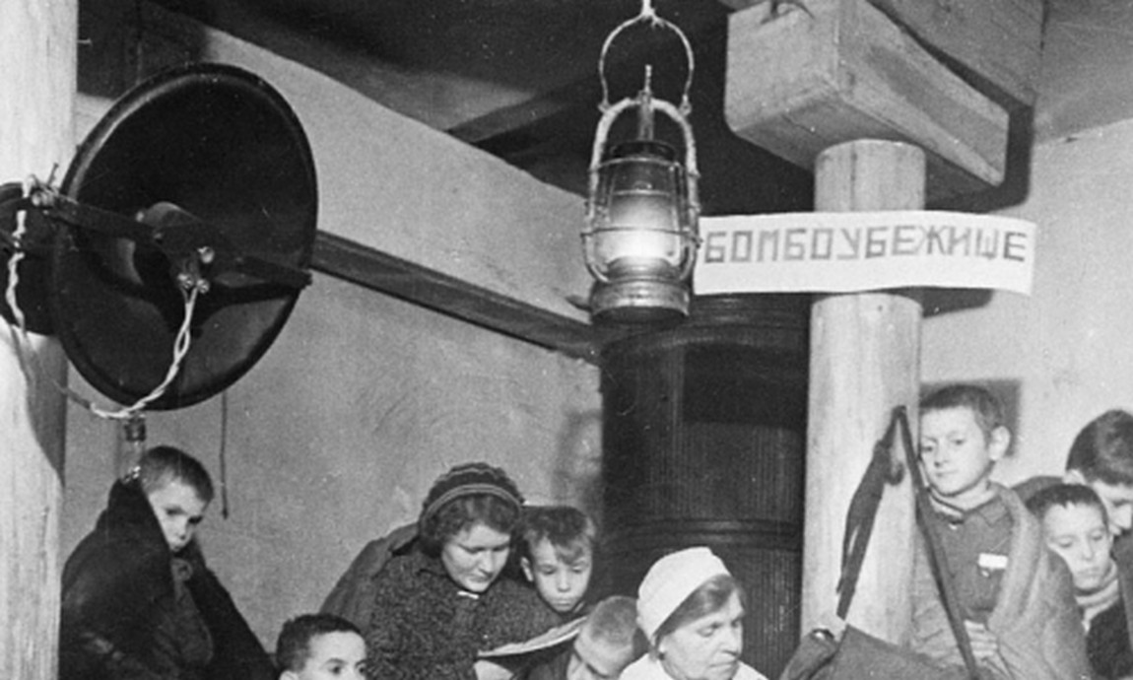
О приближении немецких бомбардировщиков ленинградцев оповещал звук воздушной сирены. Услышав вой, жители города спускались под землю, в бомбоубежища. После отбоя воздушной тревоги люди слышали звук метронома.

Slide 8
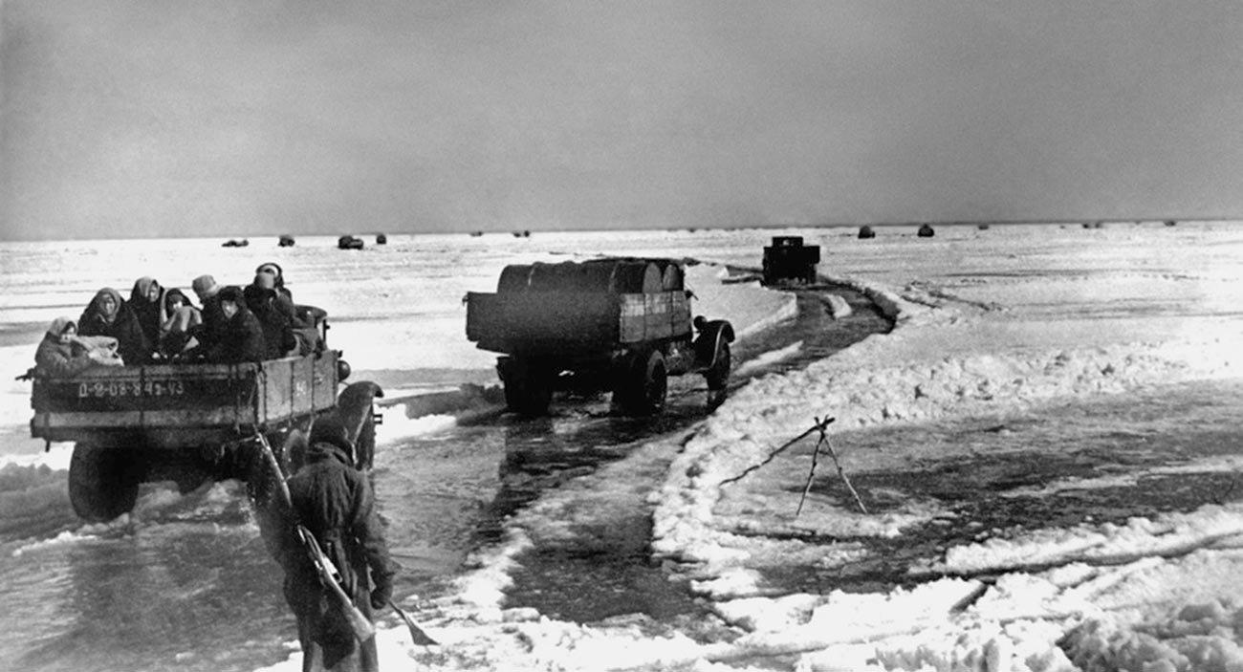
Знаменитая Дорога жизни – водная трасса летом и ледовая зимой, обеспечивающая связь Ленинграда со страной по Ладожскому озеру.

Slide 9
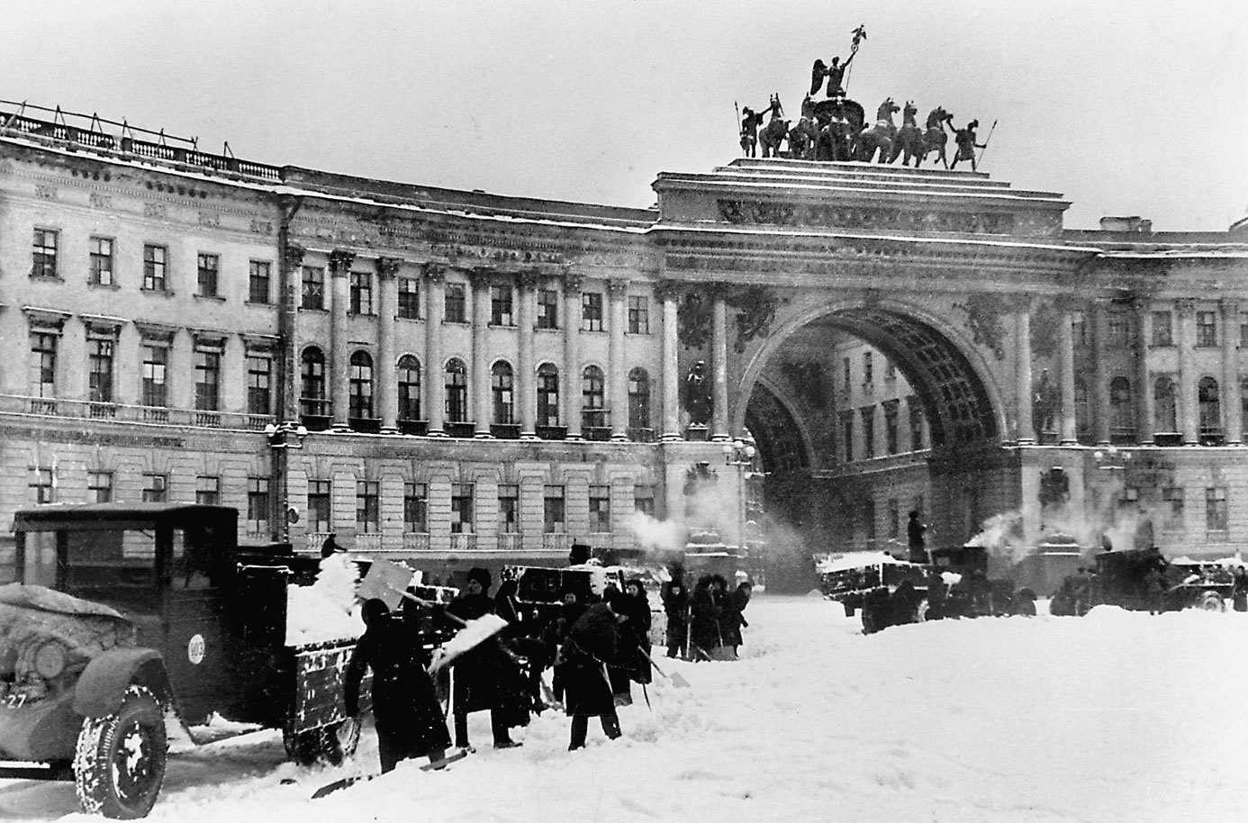
Но только через 2,5 года, 18 января 1943 года, блокадное кольцо было прорвано. А 27 января в честь разгрома фашистских войск под Ленинградом над Невой вспыхнул праздничный салют.

Slide 10
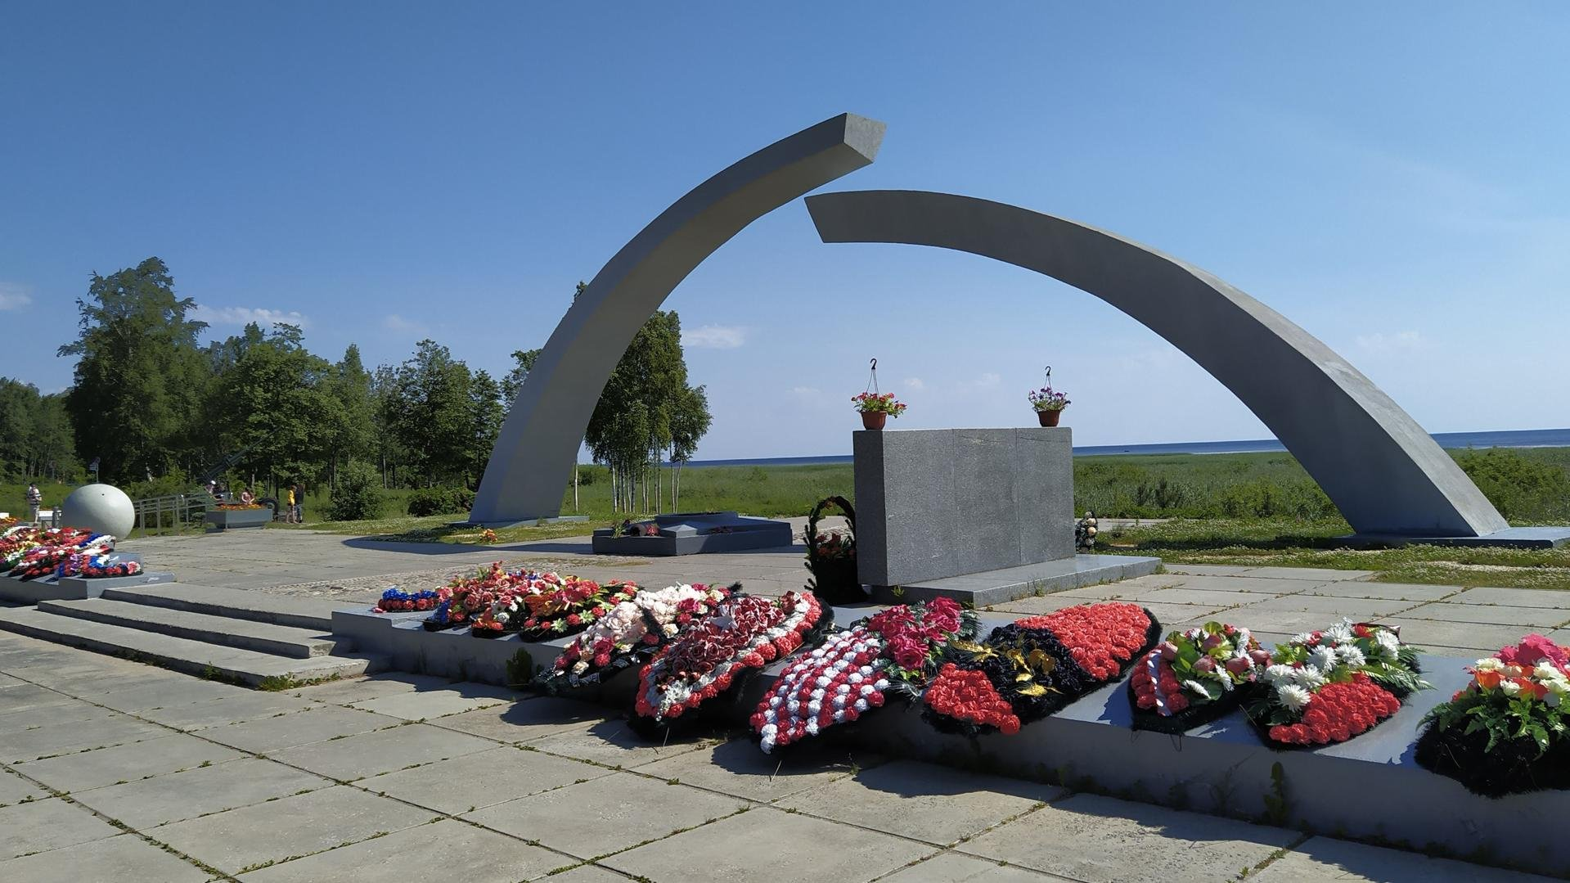
Монумент "Разорванное кольцо"

Slide 11
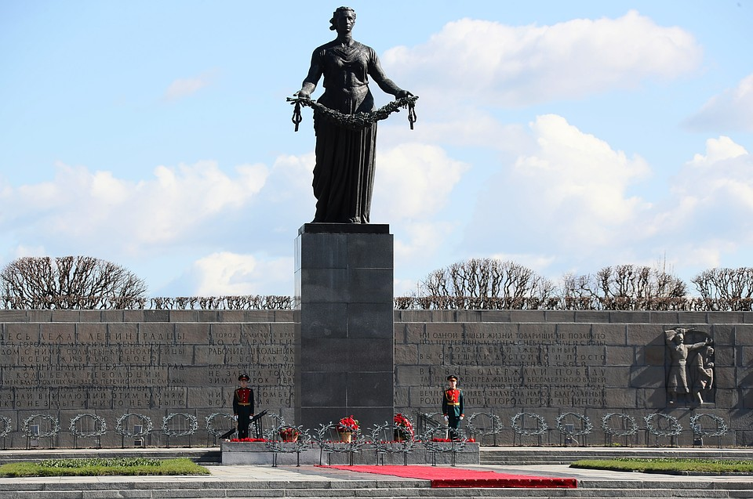
Памятник Матери-Родине на Пискаревском кладбище

Slide 12
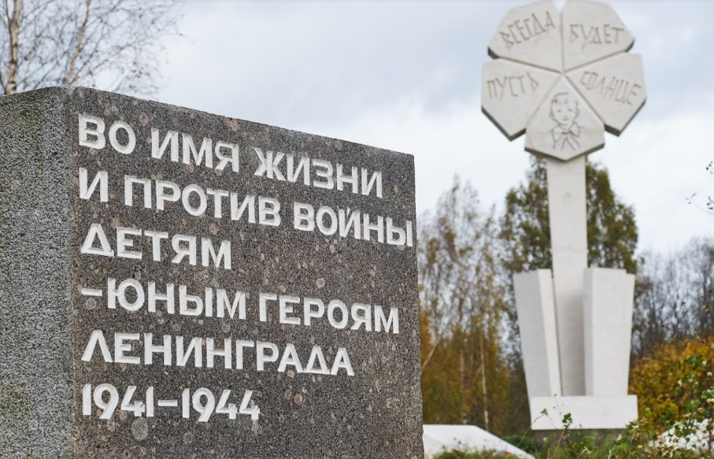
Цветок жизни – памятник детям, погибшим во время блокады

Slide 13
За мужество и героизм Ленинград получил звание «Город-герой»

Slide 14
Спасибо за внимание!

